Slide 1

발표자 프론트팀 남동욱님
GROW
GREEN
GROW
GREEN
Team. 너 E팀이야
Front-end
남동욱 김아영
Back-end
김재경 배서윤 최우기

Slide 2

발표자 프론트팀 남동욱님
1
프로젝트 팀원
소개 및 역할
2
INDEX.
프로젝트 개요
3
프로젝트
진행 과정
4
프로젝트
수행 결과
5
자체 평가 의견

Slide 3






발표자 프론트팀 남동욱님
GrowGreen Team
GrowGreen Team
Front-end
Front-end
Back-end
Back-end
Back-end
남동욱
김아영
배서윤
최우기
김재경

Slide 4
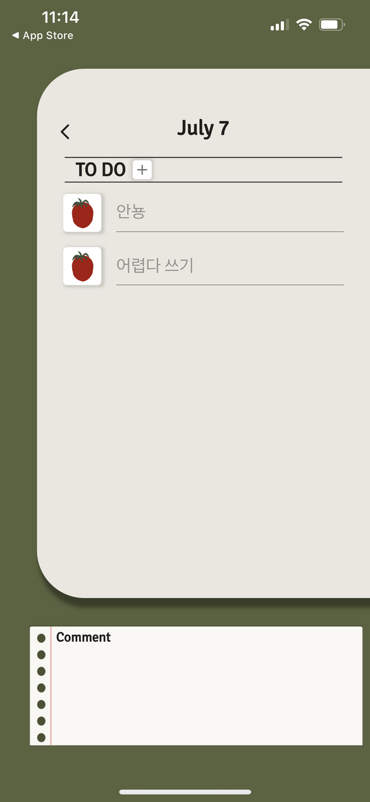
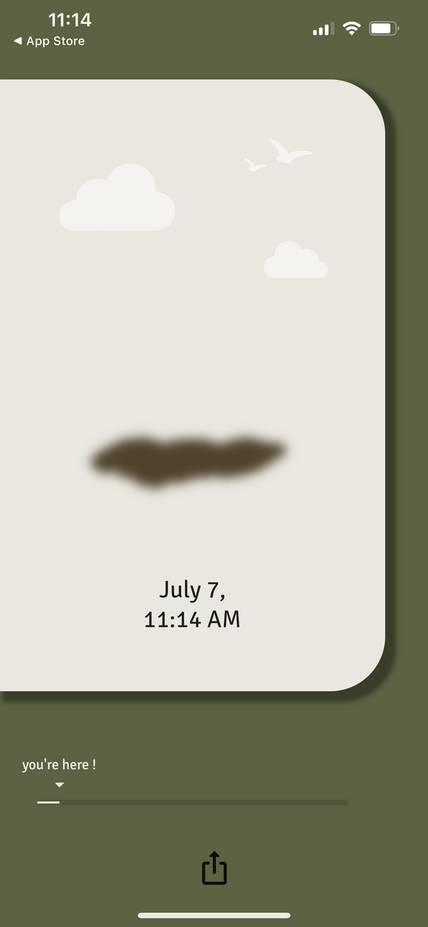

발표자 백엔드팀 김재경님
프로젝트 개요
1달 전 TODOLIST를 보려면 30번 터치해야한다.
공급이 적은 주제
단 하나의 식물관리 todolist
실수로 인한 완료버튼 시 돌아갈 수 없다
다양한 연령대 이용가능
주부, 직장인 모두 사용 가능
사용이 유연한 TodoList
젊은 층도 사용하기 어려운 어플
분명한 목적의식 키우기
나만의 식물 관리 todolist

Slide 5
발표자 백엔드팀 김재경님
일
월
화
수
목
금
토
6월 6일
아이디어 회의 기능 구현 궁극적인 목표설정
6월13일
백엔드
와이어프레임
제작하기
기획정리
프론트 디테일
로고 및 디자인
기능 첨삭
1차 ERD작성
디자인 회의 완
디자인 시작
1차 시안
프로토타입
와이어프레임
요구사항명세서
디자인 완료
최종시안
스케줄 정리
2차 ERD작성
6월 26일
백엔드 및 프론트 엔드 코드개발 진행
7월 7일
백엔드 및 프론트 엔드 코드개발 진행

Slide 6
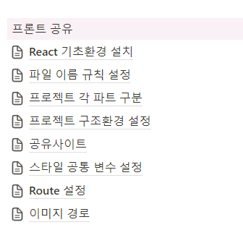
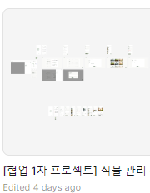
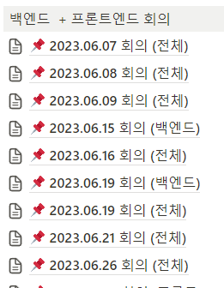
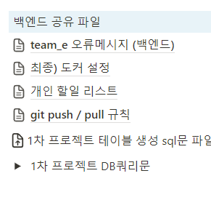
발표자 백엔드팀 김재경님
협업과정
노션관리
날짜별로 파트별로 회의록 작성
피그마 사용
프로토 타입작성으로 한눈의 비교
슬랙사용
슬랙을 통해 빠른 협의가능
요구사항명세서 작성
명세서 작성으로 구체적 기능 구현 문서화 함

Slide 7





















발표자 백엔드팀 김재경님
PROJECT SKILL
협업 tools

Slide 8

발표자 프론트팀 남동욱님
Front-end
프로젝트 역할 및 구성

Slide 9
발표자 프론트팀 남동욱님
Front-end팀 역할 소개
이름
역할
담당 업무
퍼블리싱 : myplantwrite, todowrite, diarywrite, 수정 페이지
남동욱
팀장
개발 : myplantlist, 글 작성 등록, 이미지 업로드, 수정
그 외 : GitHub, Notion정리, PPT 정리
퍼블리싱 : Main, List, 네비게이션, 상세페이지, 캘린더, 인트로
김아영
팀원
개발 : myplantlist, 글 작성 등록, 이미지 업로드, 수정
그 외 : Figma, Notion 작업 서포트, 전반적인 디자인 및 아이콘

Slide 10
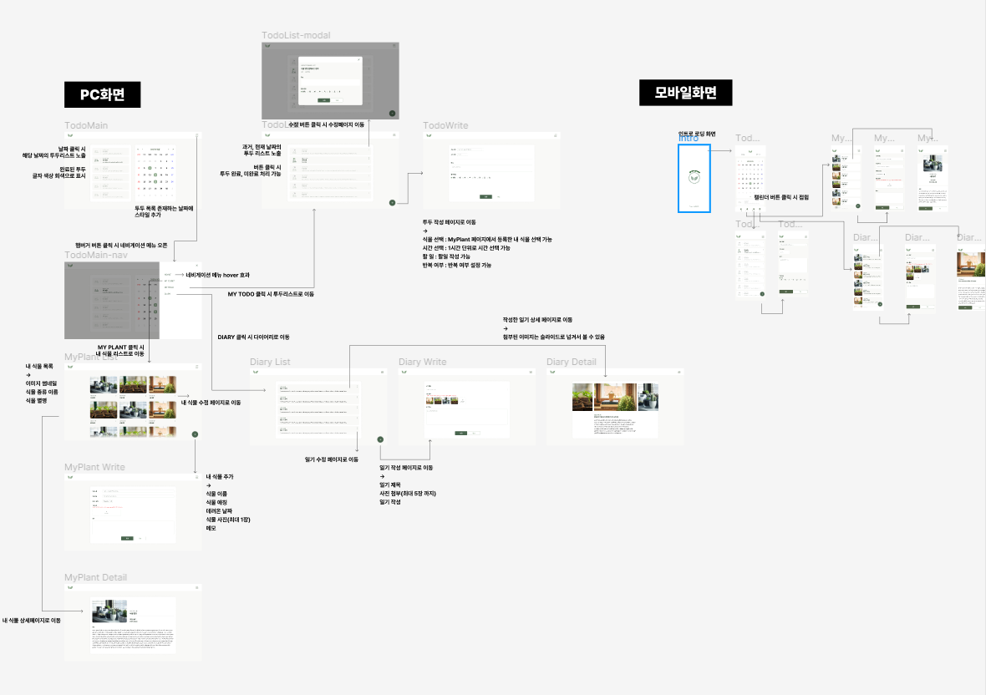
발표자 프론트팀 남동욱님
UI디자인
(Figma)

Slide 11
발표자 프론트팀 남동욱님
MyPlant 페이지
수정/삭제/등록
남동욱

Slide 12
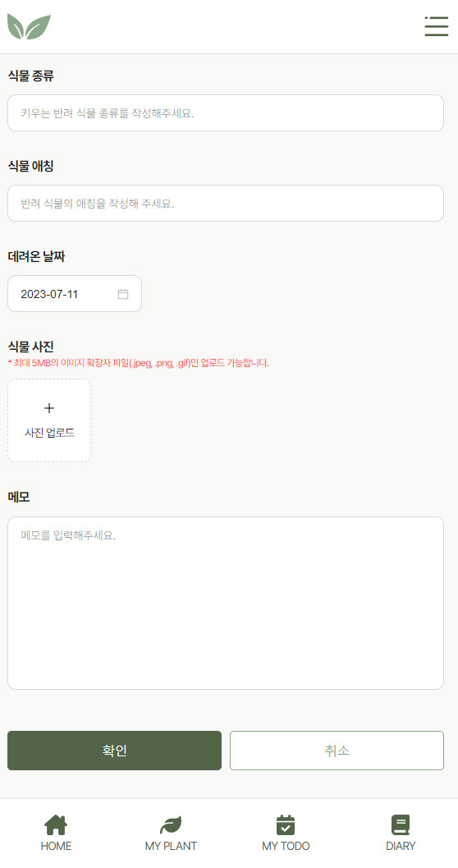
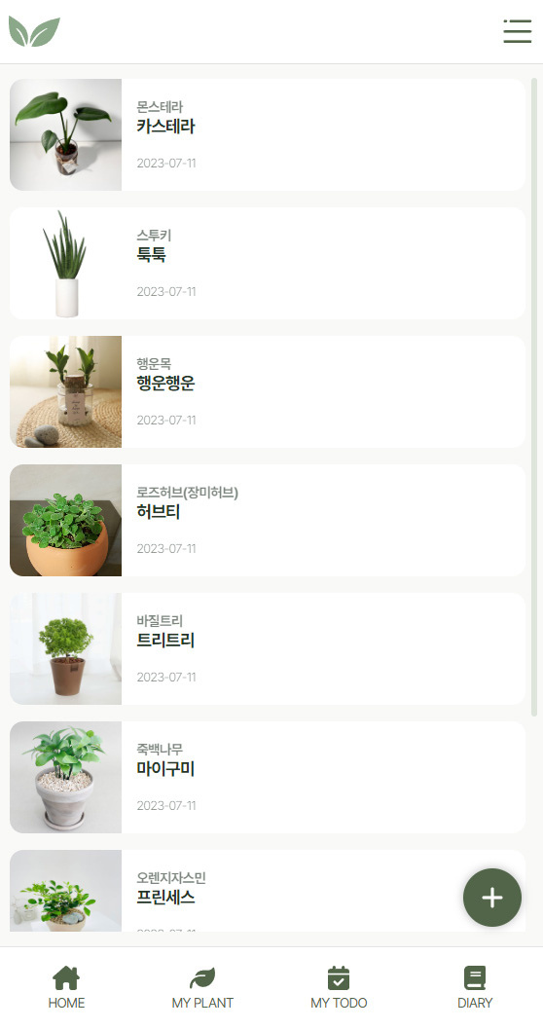
발표자 프론트팀 남동욱님
My Plant
등록/리스트 페이지
등록 페이지
- 식물종류
- 식물애칭
- 데려온 날짜
- 식물이미지 업로드
- 메모
리스트페이지
- 등록페이지에서 작성된 내용
리스트 페이지에 등록

Slide 13
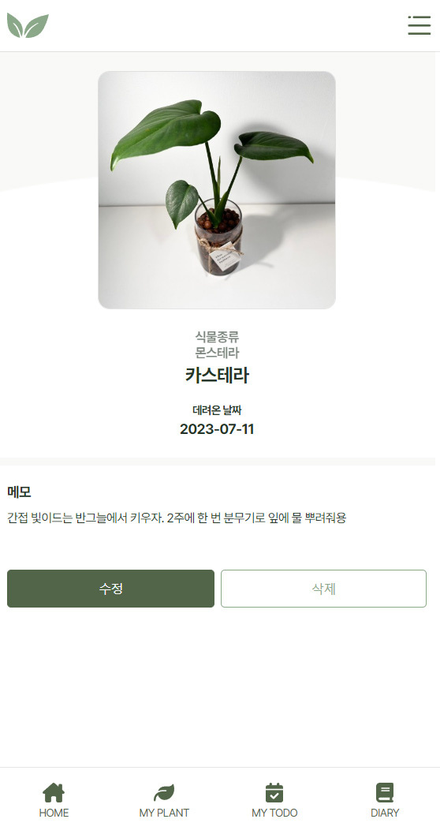
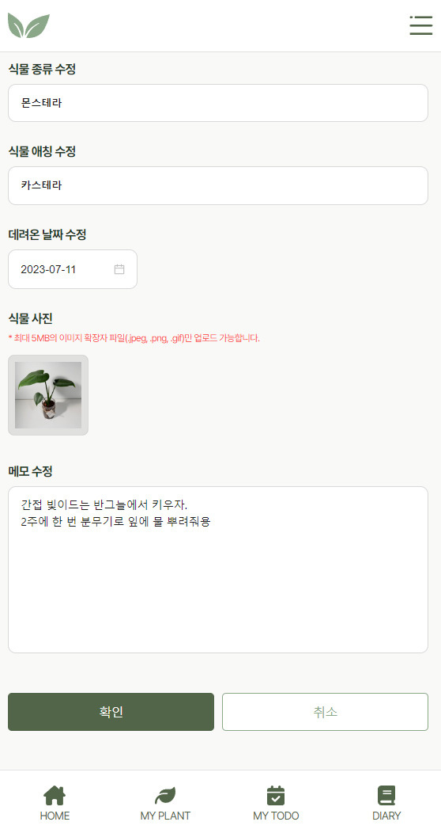
발표자 프론트팀 남동욱님
My Plant
상세/수정 페이지
상세 페이지
- List페이지에서 목록 클릭 시
식물 내용 상세페지 이동
수정 페이지
- 식물 내용 글 수정

Slide 14
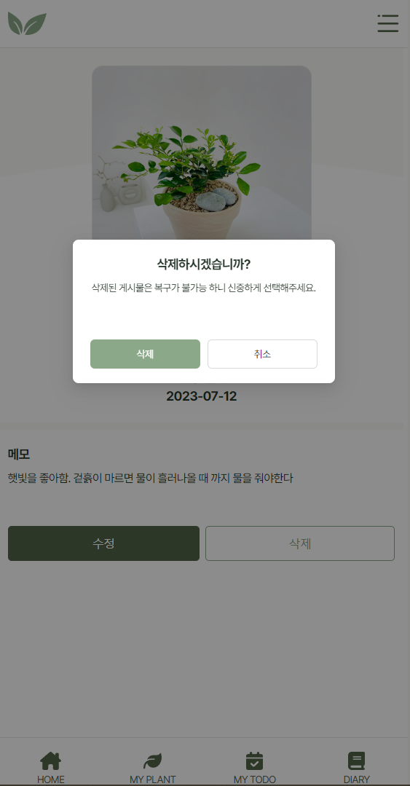
발표자 프론트팀 남동욱님
My Plant
삭제
상세페이지에서 삭제 클릭
모달창이 뜨면서 삭제 가능
Notes:
aaa

Slide 15
발표자 프론트팀 김아영님
Main,Todo,Diary 페이지
수정/삭제/등록
김아영

Slide 16
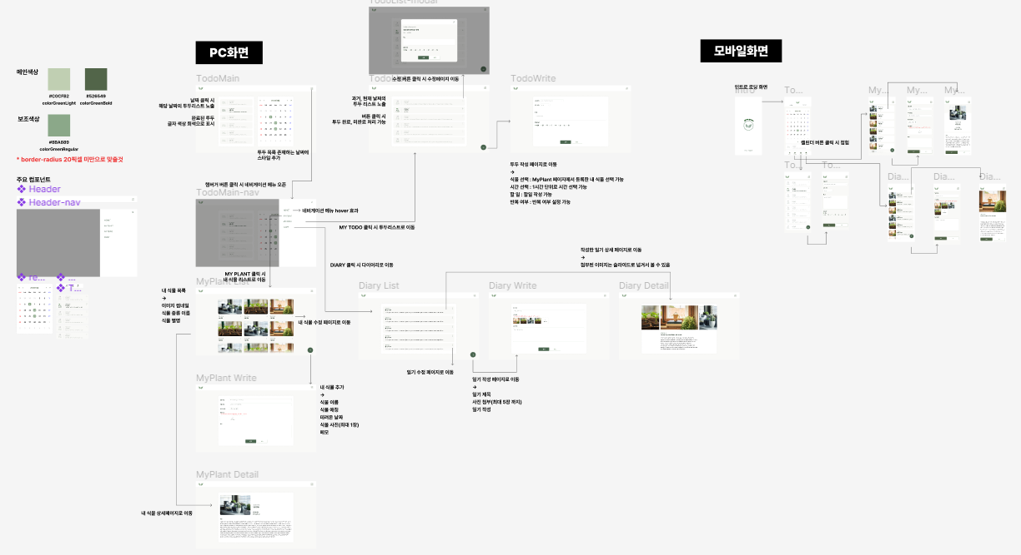
발표자 프론트팀 김아영님
웹, 모바일 화면의 설계와 디자인 작업

Slide 17
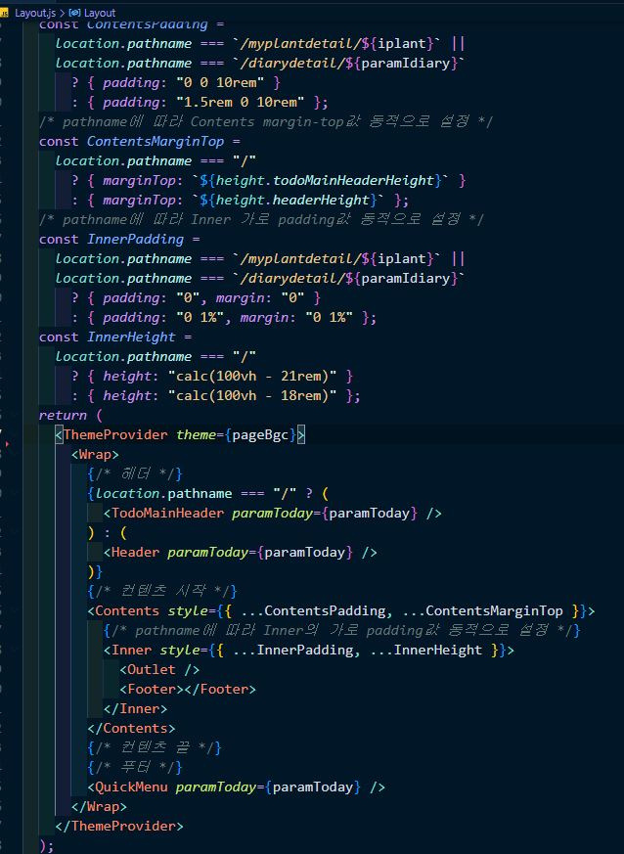
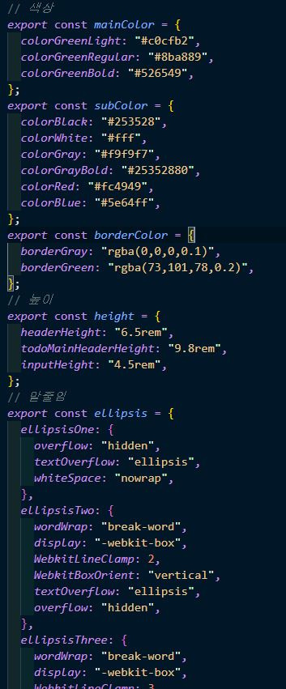
발표자 프론트팀 김아영님
프로젝트에 공통적으로 사용되는 글로벌 스타일 설정
레이아웃 컴포넌트 구성
Layout.js
GlobalStyle.js

Slide 18

발표자 프론트팀 김아영님
인트로 페이지
식물 투두 리스트 첫 시작 페이지

Slide 19
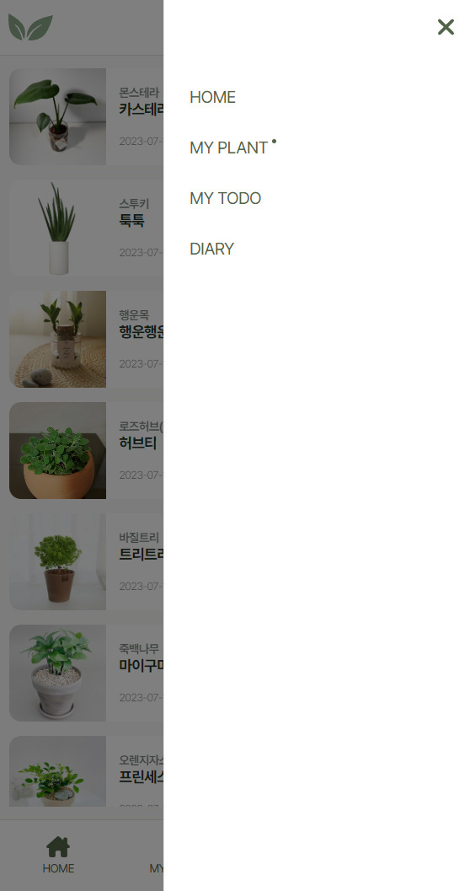
네비게이션 컴포넌트
발표자 프론트팀 김아영님
네비게이션
- 상단 오른쪽 햄버거 버튼
클릭 시 메뉴 펼쳐짐

Slide 20
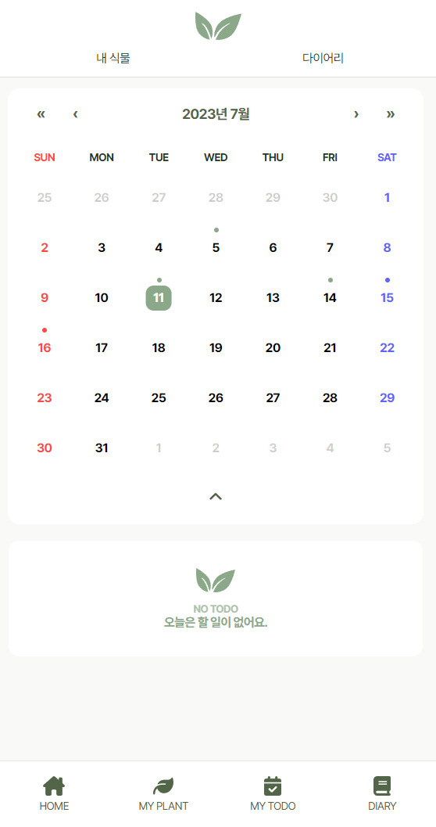
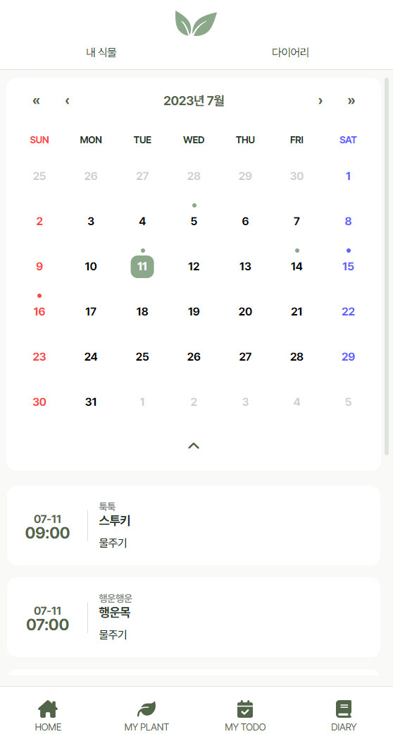
발표자 프론트팀 김아영님
Main 페이지
React-calendar.js
투두 목록이 존재하는 날짜
스타일 추가
목록이 없는 날짜
NO TODO 표시
화살표 버튼 클릭 시 캘린더 접히는 이벤트 발생

Slide 21
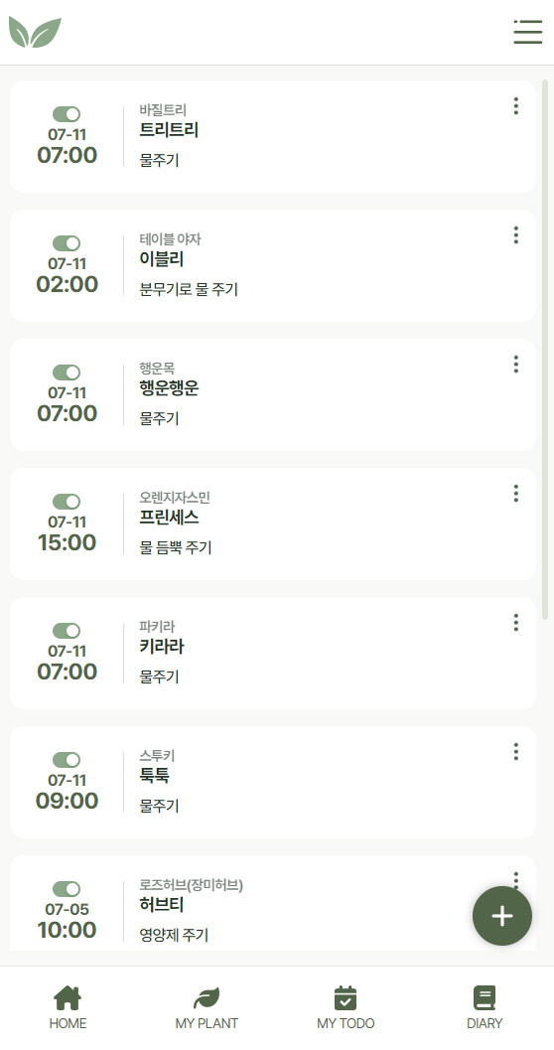
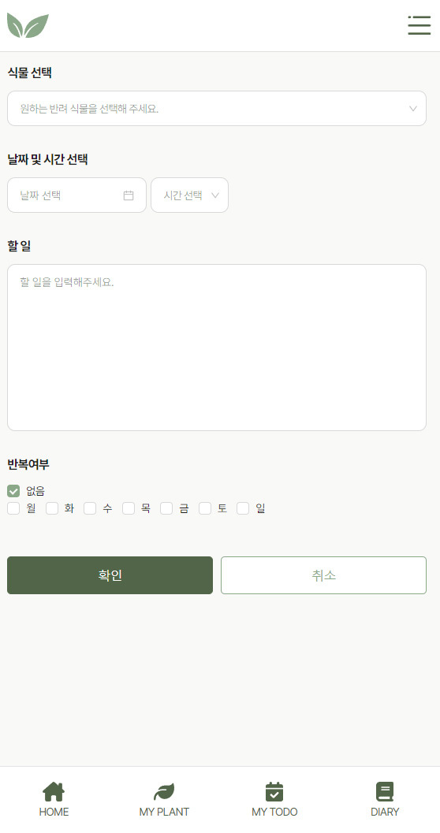
발표자 프론트팀 김아영님
MY TODO
리스트/작성 페이지
리스트 페이지
- 할일 목록 추가
- Main 페이지에 목록이 추가
- 할 일 완료시 스위치 버튼 Off
작성 페이지
- 할 일 내용 작성
- 반복여부

Slide 22
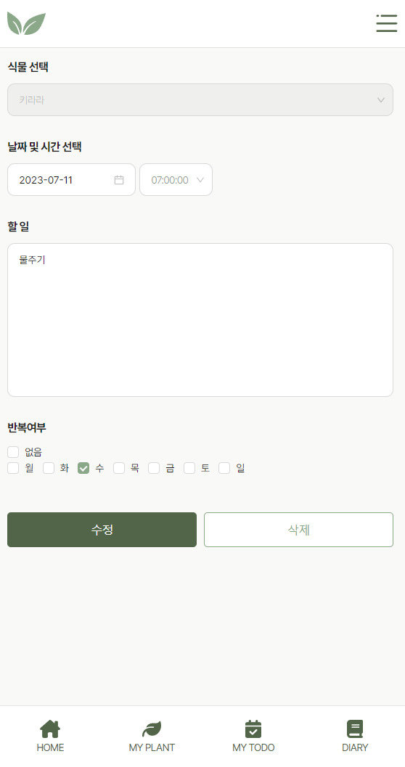
발표자 프론트팀 김아영님
MY TODO
수정 페이지
Todo리스트 페이지에 등록된
내용을 수정
식물선택, 날짜 및 시간, 할 일,
반복여부 수정
수정, 삭제 기능

Slide 23
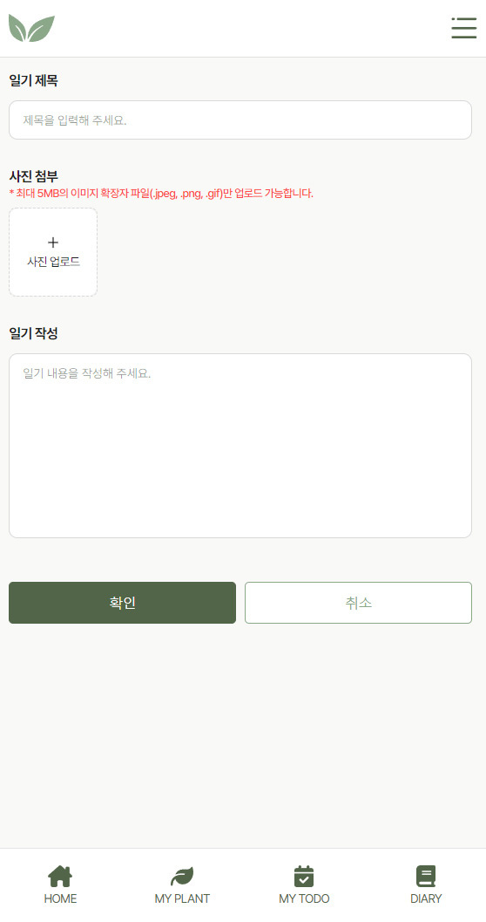
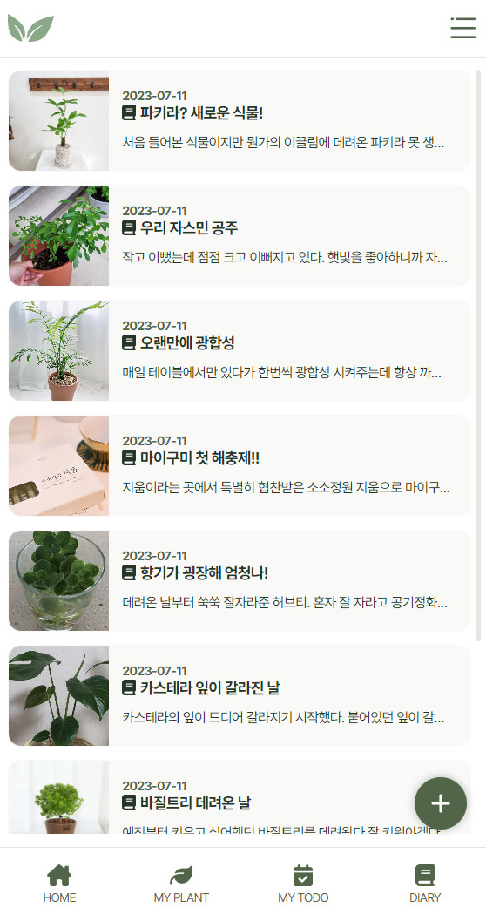
발표자 프론트팀 김아영님
DIARY
등록/리스트 페이지
등록 페이지
- 식물에 대한 일기 작성
- 식물이미지 업로드
리스트 페이지
- 등록된 일기 내용이 목록으로
표시

Slide 24
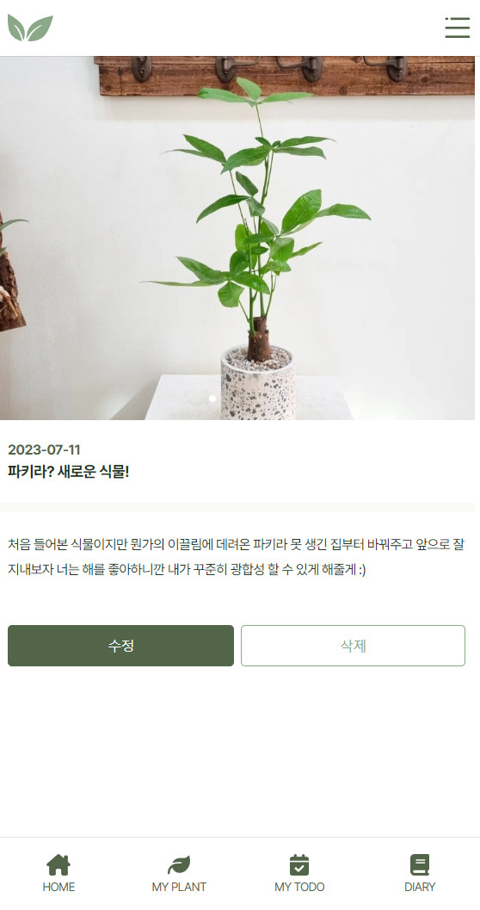
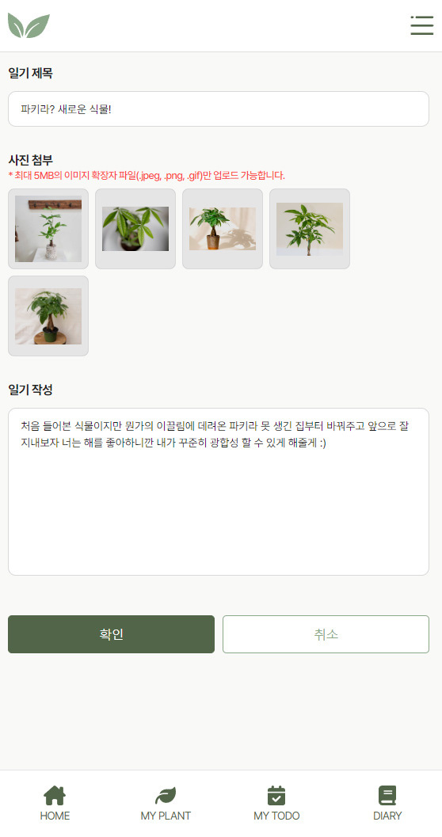
발표자 프론트팀 김아영님
DIARY
상세/수정 페이지
상세 페이지
- 등록페이지에 작성 내용을
상세페이지에서 확인
- 수정, 삭제 기능
수정 페이지
- 상세 페이지의 글 내용을 수정

Slide 25
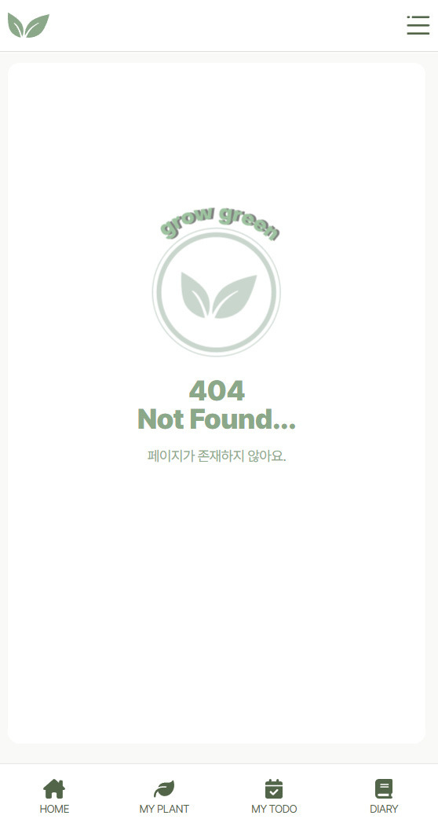
Not Found 페이지
발표자 프론트팀 김아영님
Not Found 페이지
- 잘못된 주소로 이동시
Not Found 페이지 이동

Slide 26
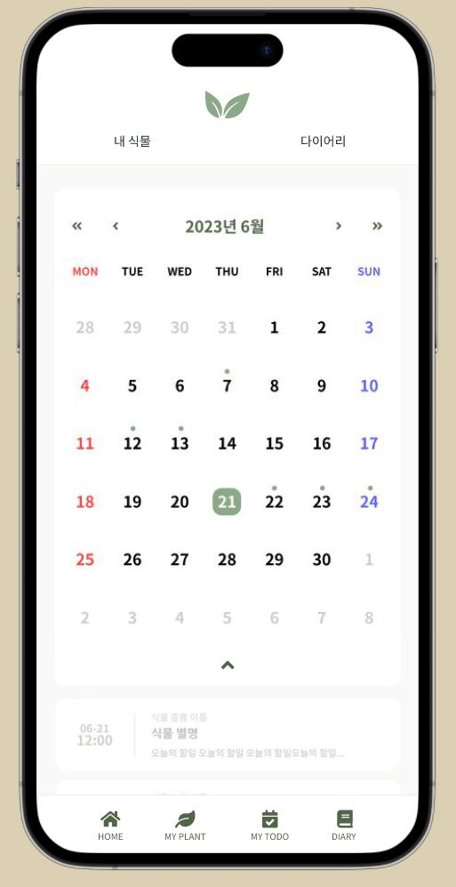
발표자 프론트팀 남동욱님
프로젝트 시연

Slide 27
발표자 프론트팀 남동욱님
아쉬웠던 점
퍼블리싱 파트와 개발 파트가 달라 개발파트를 진행할때다른 분의 코드를 보고 진행을 해서 많이 헷갈리는 부분도 있었습니다. 그래서 이 부분을 고려해서 다음 프로젝트때는 퍼블리싱과 개발파트에 대해 좀 더 의견을 나누어 부족했던 부분을 고치고 싶습니다.
처음 기획 했을 당시에는 반응형으로 고려를 했지만 일정 상 반응형 작업 하기가 어려울 것같아 모바일 작업으로만 퍼블리싱을 진행했습니다. 기회가 된다면 다음 프로젝트에는 반응형을 해보고싶습니다.
현재 My Plant, Diary의 글 수정 페이지에서 이미지 재업로드 기능을 사용할 수 없도록
막아 놓았는데, 이 부분을 참고하여 다음 프로젝트에서는 해당 기능도 사용할 수 있도록
작업을 해보고 싶습니다.

Slide 28
Back-end
프로젝트 역할 및 구성

Slide 29
발표자 백엔드팀 배서윤님
Back-end팀 역할 소개
이름
역할
담당 업무
개발 : Diary CRUD 파일업로드, 반복 todoList 기능 구현
김재경
팀장
그 외 : 전체 의견 취합, 노션 회의록 작성
개발 : todoList CRUD
최우기
팀원
그 외 : 백엔드 개발 자료 취합 및 정리, 회의 서기
개발 : plant CRUD & 파일업로드
배서윤
팀원
그 외 : 백엔드 깃 관리 및 전체적인 코드 취합

Slide 30
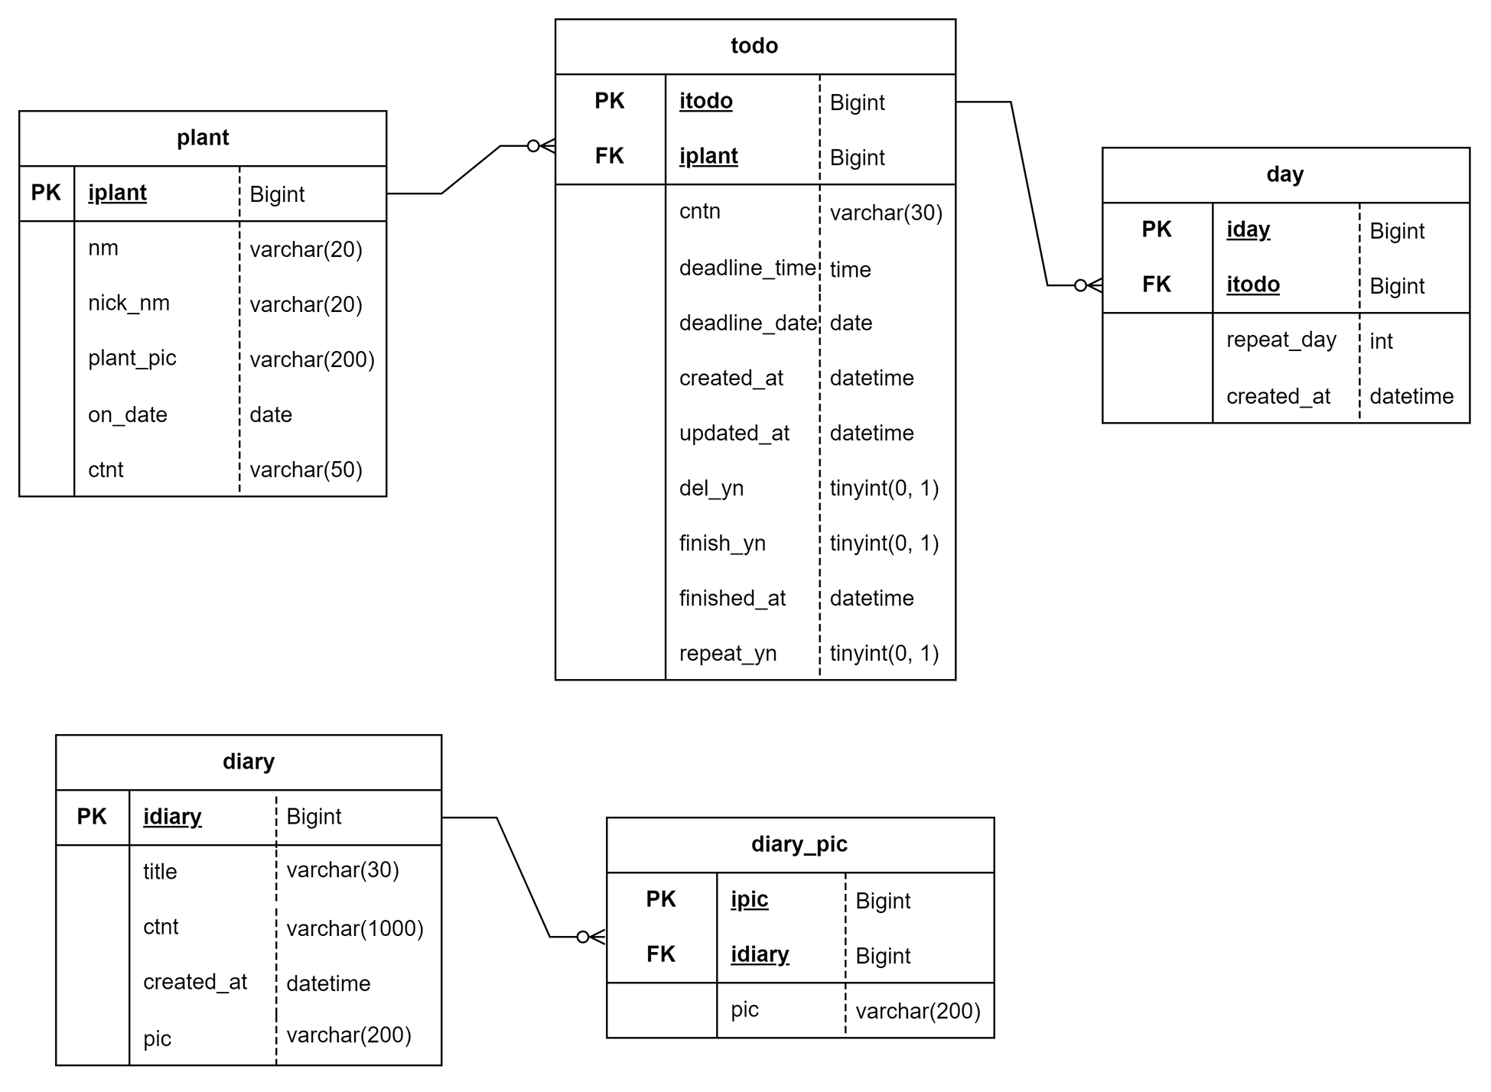
발표자 백엔드팀 배서윤님
ERD

Slide 31
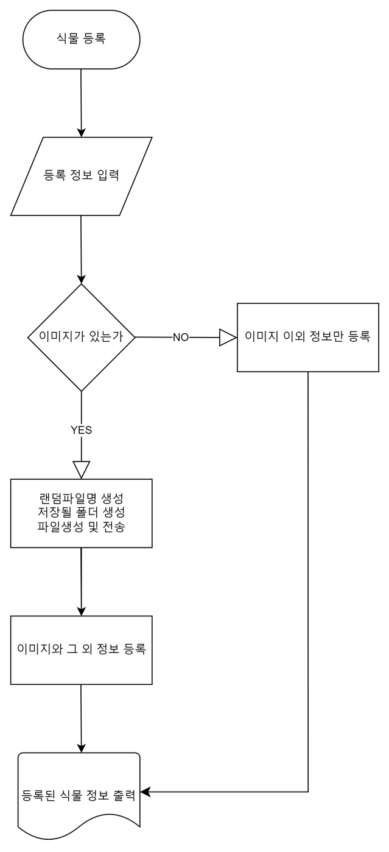
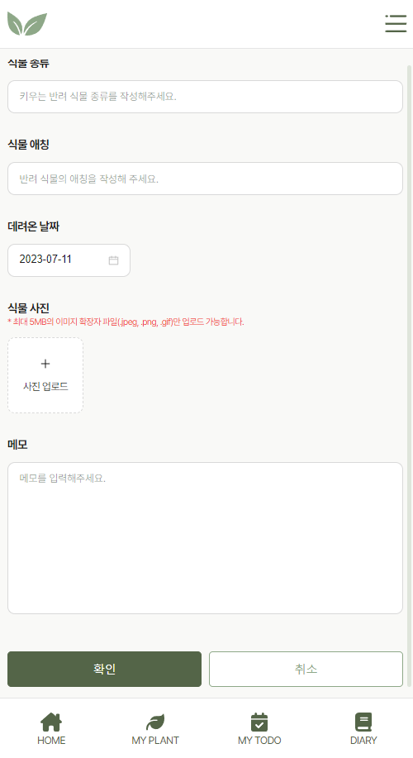
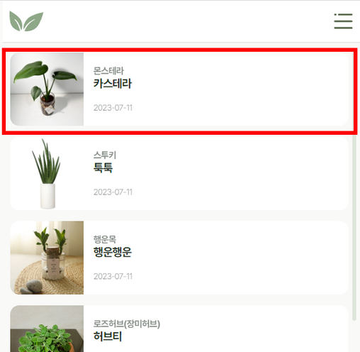
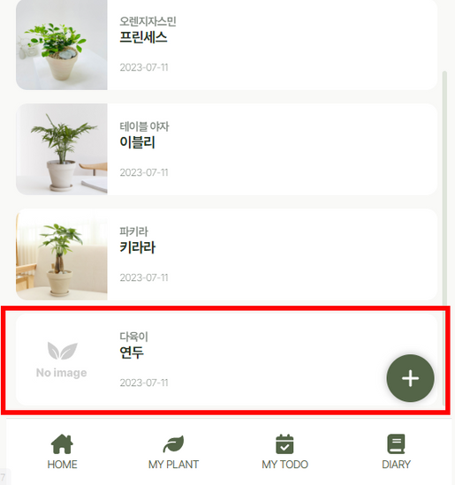
발표자 백엔드팀 배서윤님
Plant 등록

Slide 32
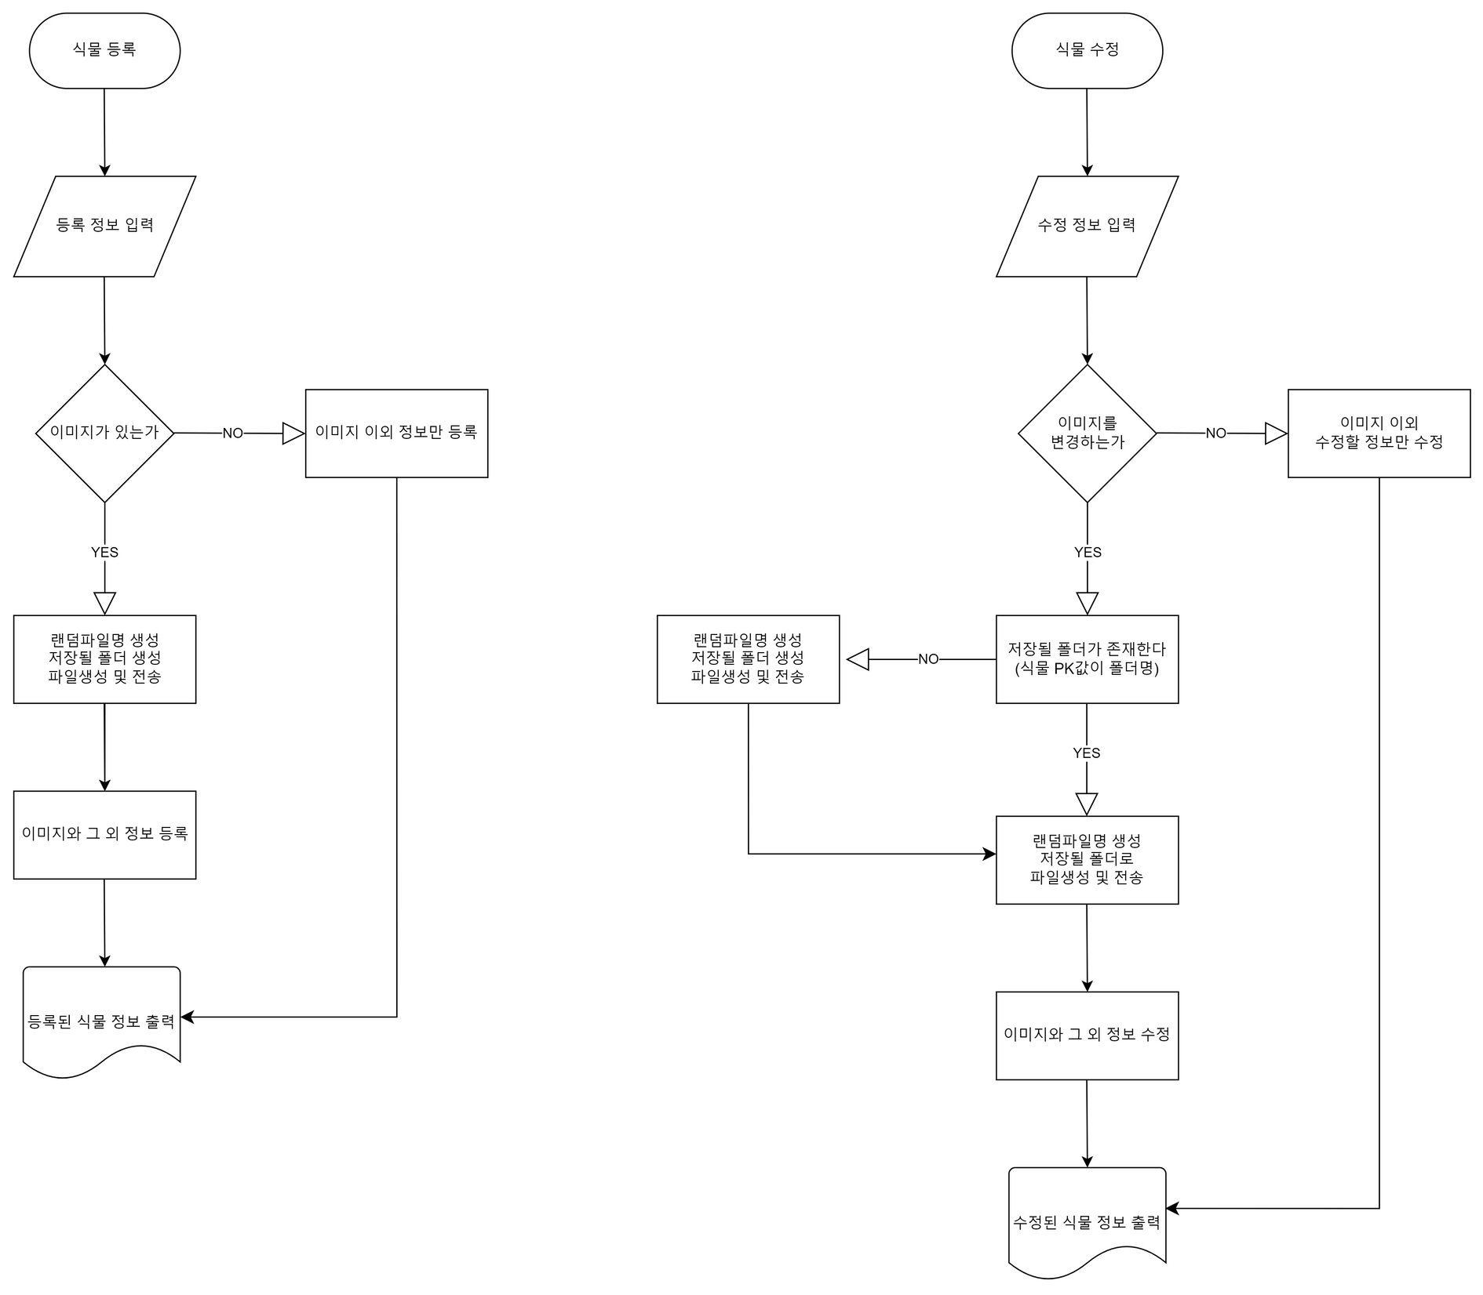
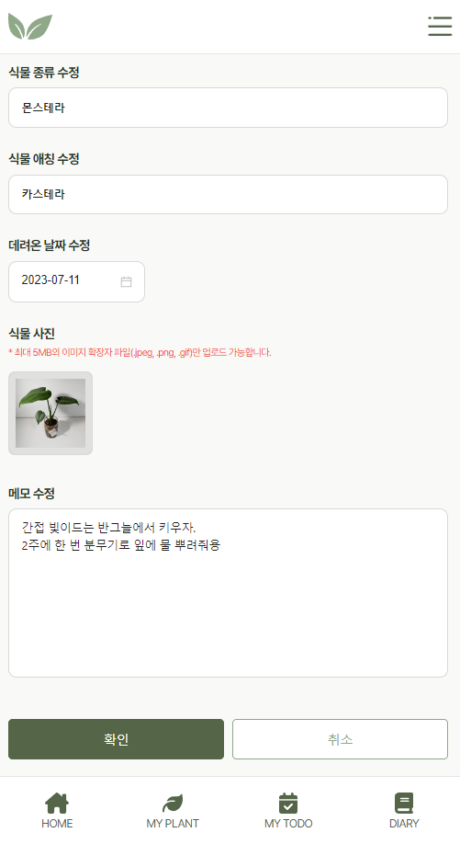
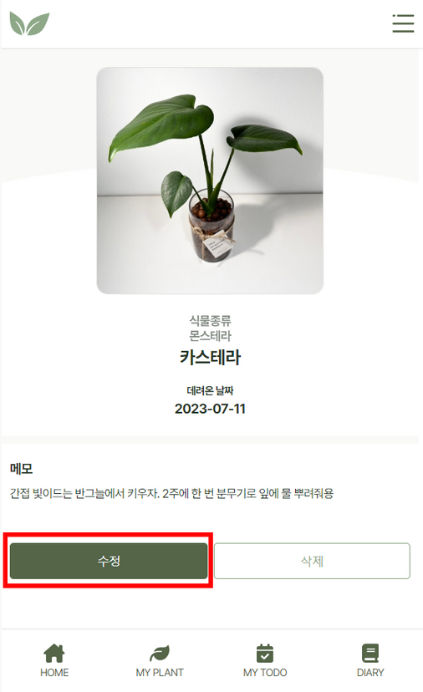
발표자 백엔드팀 배서윤님
Plant 수정

Slide 33
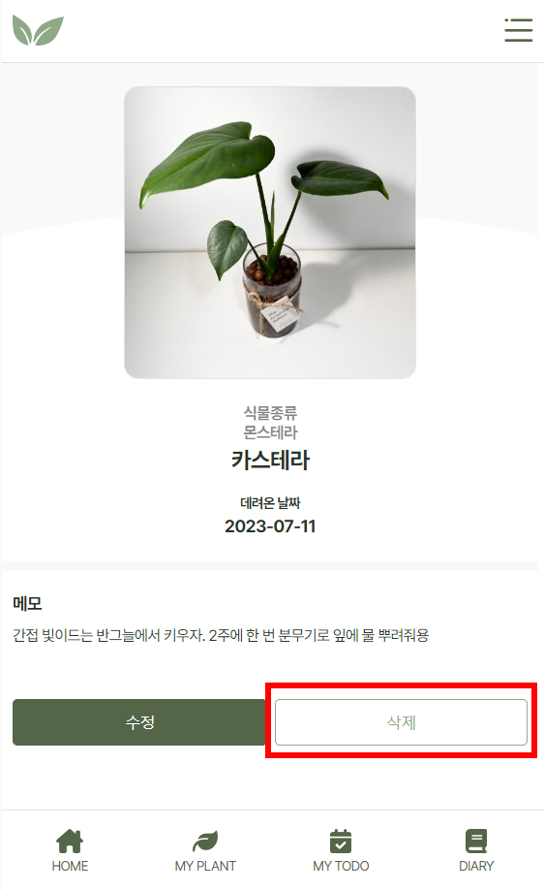
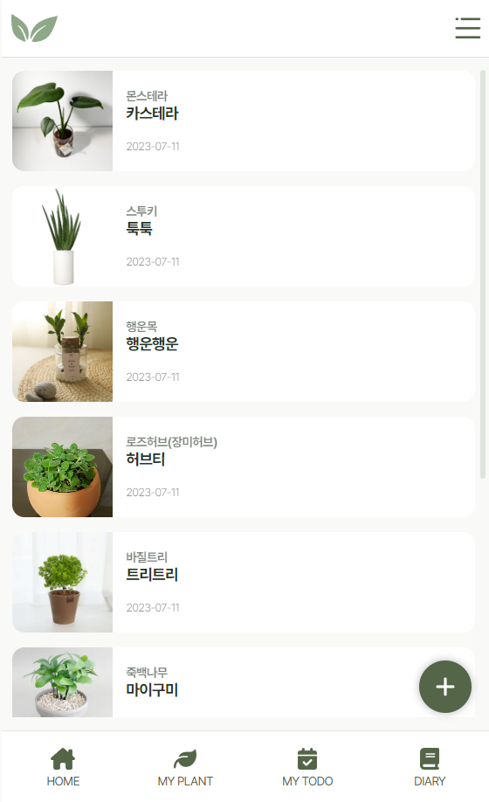
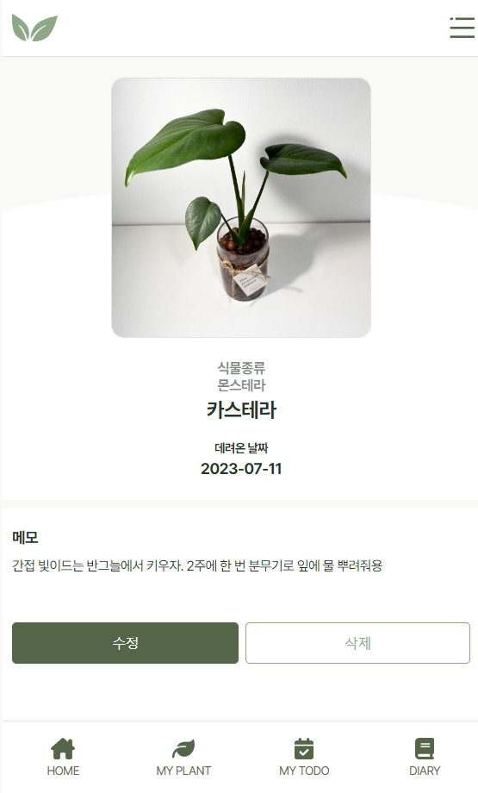
발표자 백엔드팀 배서윤님
Plant 삭제
Plant 전체 List
Plant Detail

Slide 34
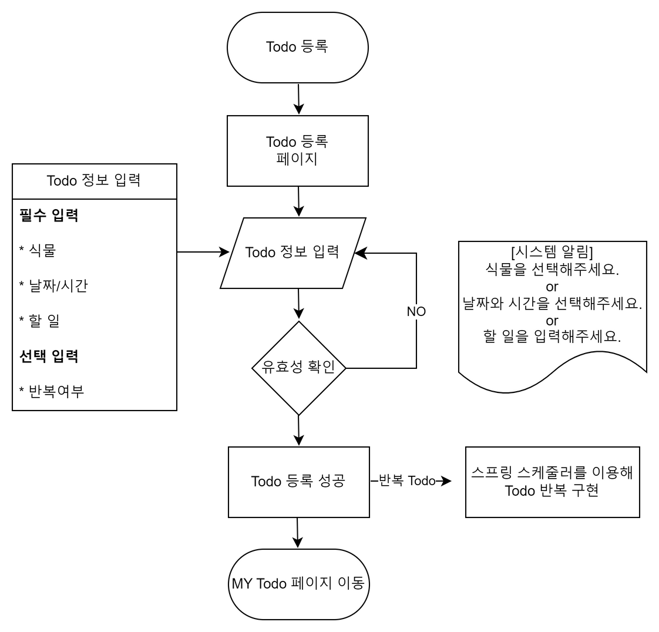
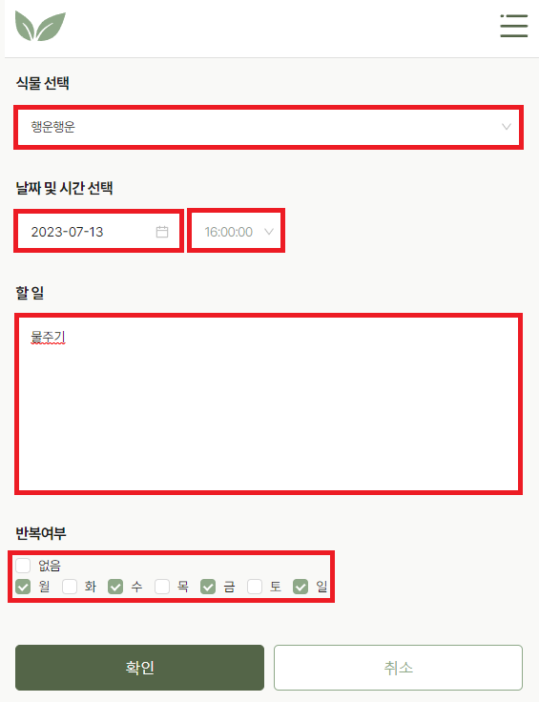
발표자 백엔드팀 최우기님
Todo 등록

Slide 35

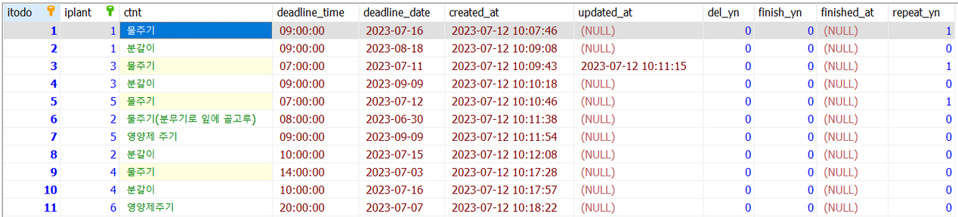
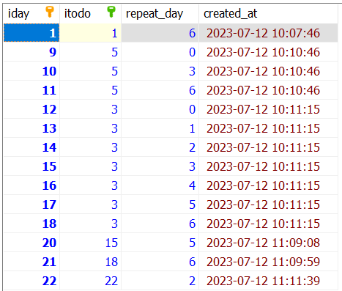
발표자 백엔드팀 최우기님
Todo 등록
TODO 테이블
DAY 테이블 (반복정보가 저장되는 테이블)

Slide 36

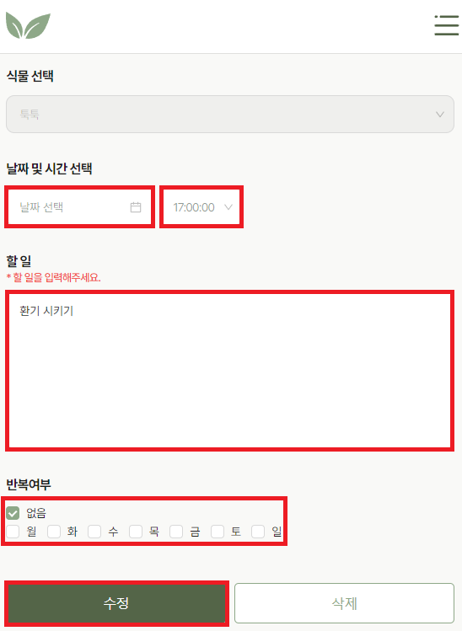
발표자 백엔드팀 최우기님
Todo 수정

Slide 37
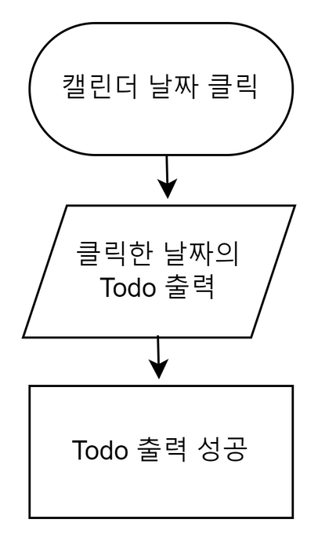
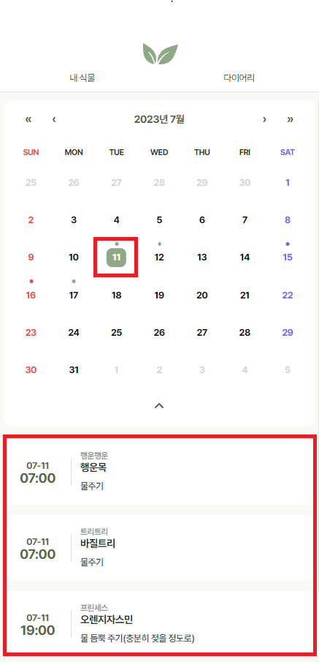
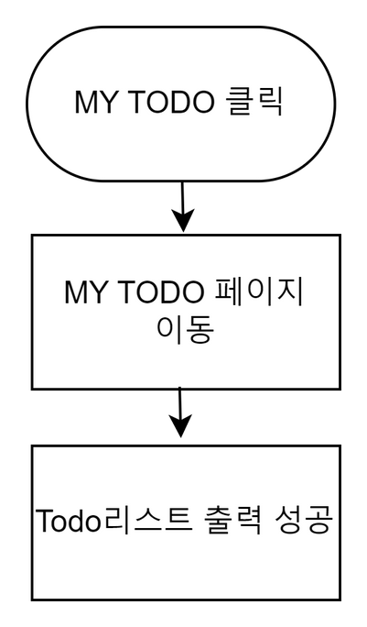
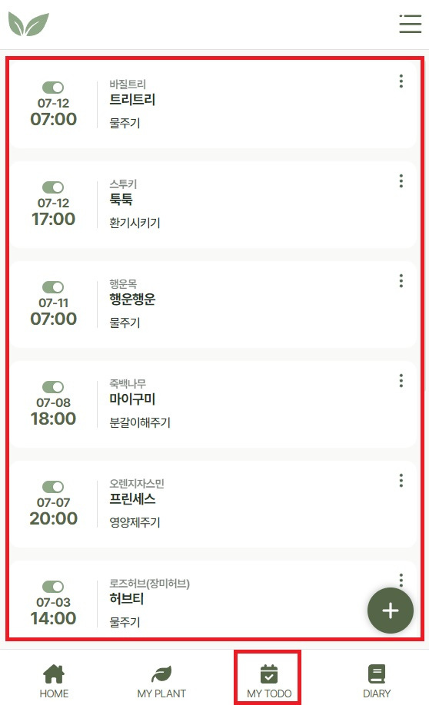
발표자 백엔드팀 최우기님
특정 날짜 Todo 출력
Todo list 출력

Slide 38
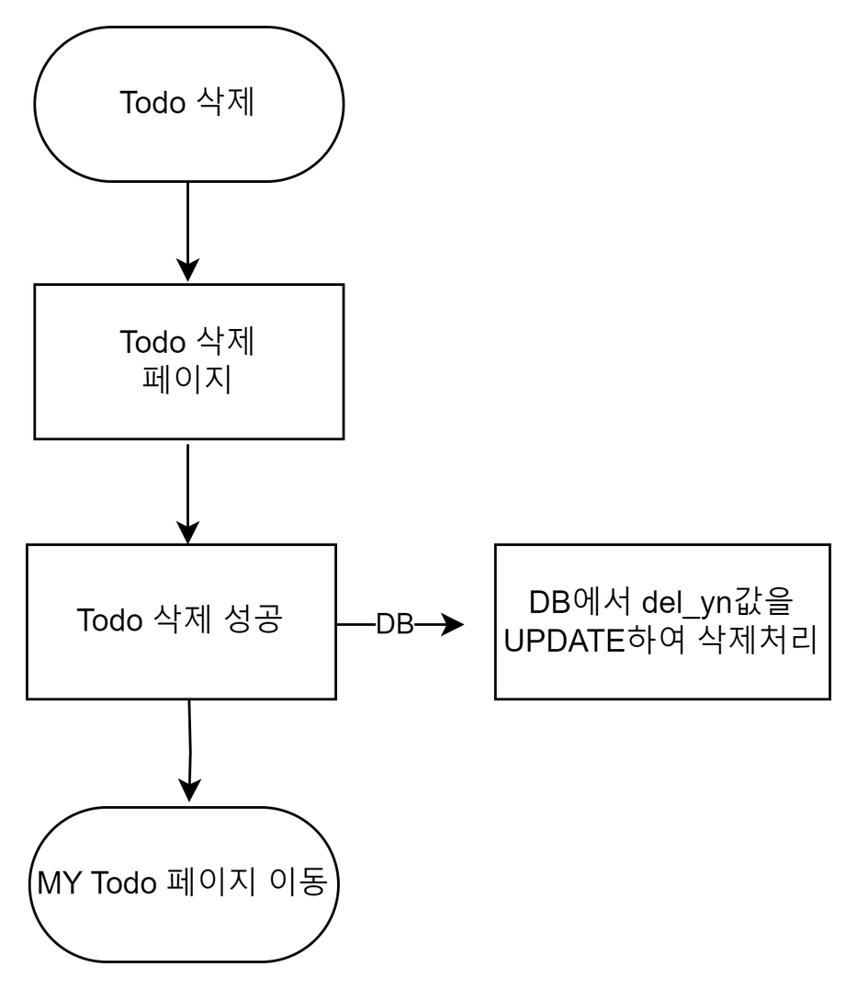
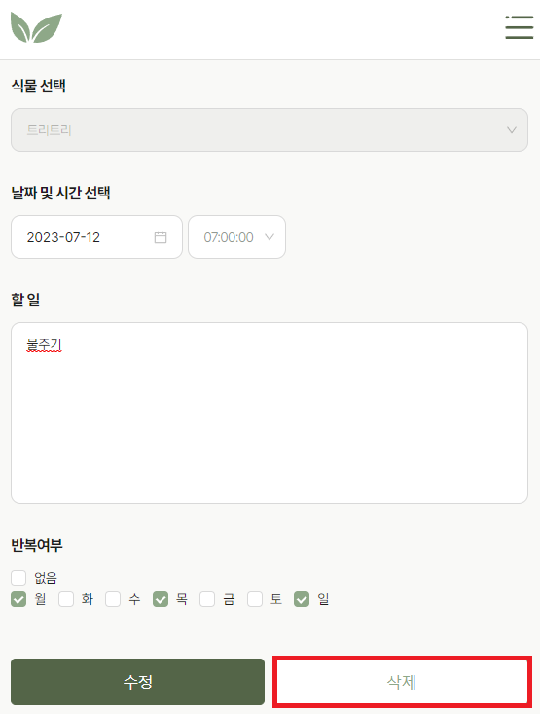
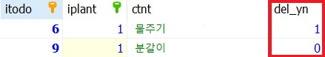
발표자 백엔드팀 최우기님
Todo 삭제

Slide 39




발표자 백엔드팀 김재경님
Repeat TodoList
반복 체크 후 원하는 요일마다 TODOLIST 출력
일
월
화
수
목
금
토

Slide 40

발표자 백엔드팀 김재경님
반복 todo인서트 시연 영상

Slide 41



발표자 백엔드팀 김재경님
Diary 다중이미지
다중이미지 업로드 후 가장 처음 이미지 썸네일 등록

Slide 42


자체 평가
미쳐 생각치 못 했던 ui단과의 통신
완벽하지 않았던 기획 단계
원했던 기능 구현
깃 활용 및 노션 활용

Slide 43





THANK YOU

